Slide 1
03 – Modelo de Processos
Prof. Ivandré Paraboni
USP / EACH
ACH-2044 – Sistemas Operacionais
2o. Semestre / 2007

Slide 2
Modelo de Processos
Conceitos básicos
Escalonamento
Ciclo de Vida
Cooperação
Comunicação

Slide 3

Definições
Um Processo é uma atividade em execução;
  todas as atividades são semelhantes;
  processos do sistema e do usuário;
  pode ser visto como um programa em execução – mas é mais do que isso!
  o programa é uma entidade “inanimada”;
  o processo “tem vida própria”;
  é a unidade de processamento de SOs modernos.

Slide 4

Uso de Recursos
Processos competem por recursos necessários para atingir seus objetivos:
  CPU, memória, arquivos, dispositivos de E/S etc.
Recursos são alocados quando o processo é criado e/ou em tempo de execução.

Slide 5
Processos no SO
Tradicionalmente 1 processo tem 1 thread;
  mas SOs modernos admitem múltiplos threads por processo;
Responsabilidades do SO:
  criar e destruir processos do usuário e do sistema;
  fazer escalonamento garantindo que cada processo tenha uma fatia de tempo da CPU;
  prover mecanismos de sincronismo, comunicação e tratamento de deadlocks.

Slide 6
Estados de um Processo
Durante sua vida um processo passa por vários estados:
  Novo (new);
  Executando (running);
  Esperando (waiting) por um evento;
  Pronto (ready) para ganhar o processador;
  Terminado (terminated).

Slide 7

Mudanças de Estado

Slide 8
Componentes de um Processo
Seção de texto (código executável);
Program Counter (PC);
Conteúdo dos registradores;
Informação de escalonamento (prioridades, ponteiros para filas de escalonamento etc);
Espaço de endereçamento (endereços de base e limite, tabelas de páginas / segmentação etc);
Pilha com dados temporários (parâmetros do método, endereço de retorno, variáveis locais etc);
Seção de dados (variáveis globais etc);
Informação de E/S (dispositivos alocados, arquivos etc);
Pilha de heap (memória alocada dinamicamente na execução);
Informação contábil.

Slide 9
Blocos de Controle
Uma tabela de PCBs (Process Control Block) mantém os dados necessários para que a CPU possa executar cada um dos processos a qualquer tempo;
Cada entrada da tabela é identificada por um Process Identification (PID).

Slide 10
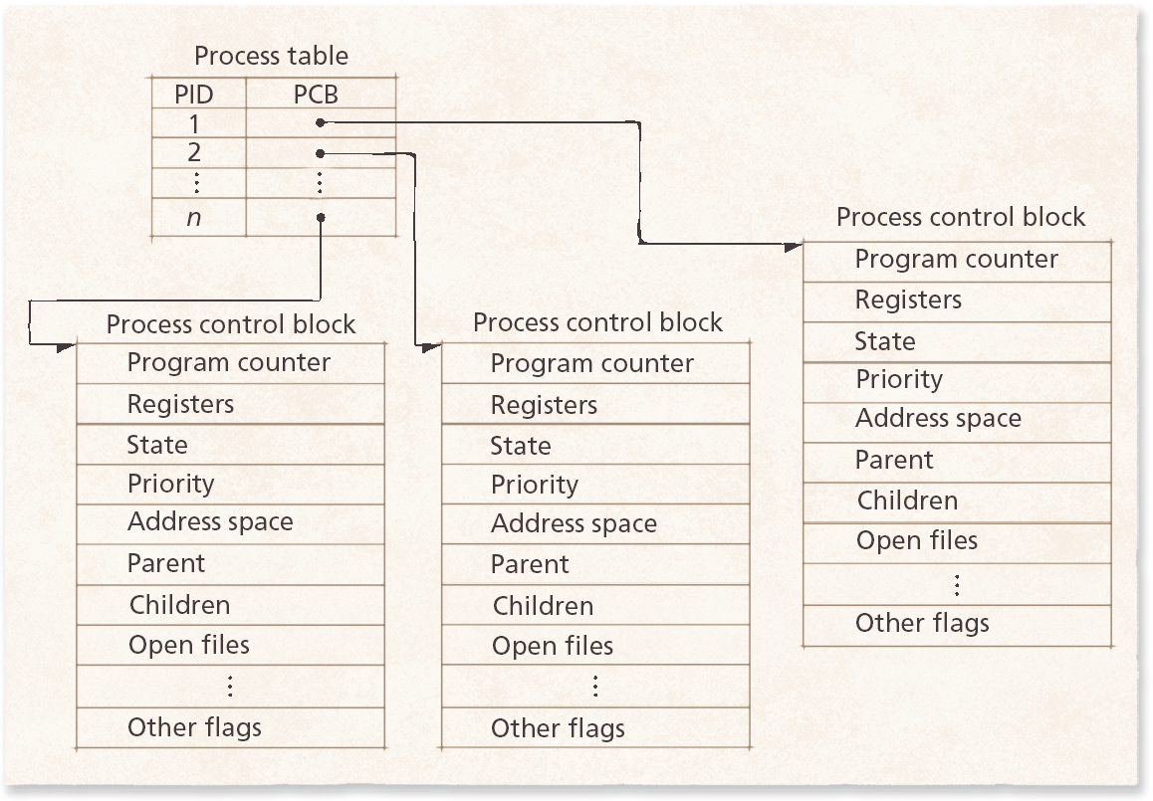
Tabela de Processos

Slide 11
Modelo de Processos
Conceitos básicos
Escalonamento
Ciclo de Vida
Cooperação
Comunicação

Slide 12
Escalonamento
É desejável que haja um processo executando o tempo todo para máximo aproveitamento do processador;
O processador é oferecido alternadamente a muitos processos, criando a ilusão de execução simultânea;
  Permite ao usuário interagir com a máquina;
Cada processo executa em seu próprio contexto conforme determinado pelo escalonador de processos (process scheduler).

Slide 13
Contextos de Execução
Um contexto é uma situação de execução da CPU:
  registradores e demais estruturas de dados que configuram um estado da máquina;
Em uma máquina monoprocessada, só um processo pode ser executado de cada vez, mas muitos podem estar prontos;
O processador oferece a cada processo uma fatia de tempo de execução e então efetua uma troca de contexto selecionando outro processo pronto da tabela.

Slide 14
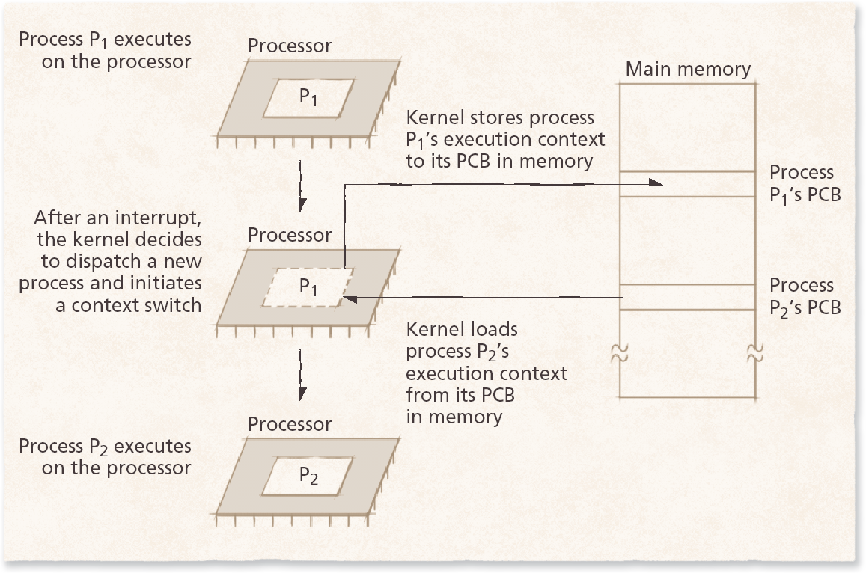
Mudança de Contexto

Slide 15
Filas de Processos
Quando processos entram no sistema, vão para a fila de escalonamento (job queue);
Processos já em memória principal (prontos para execução) vão para a fila de prontos;
Em geral são implementadas como listas ligadas;
Há várias outras filas (e.g., de dispositivos – device queues - etc).

Slide 16

Implementação das Filas

Slide 17
Filas e Ciclo de Vida
Processos recém-criados vão para a fila de novos processos;
Processos podem emitir uma requisição de E/S e entrar na fila do dispositivo correspondente;
Podem também subdividir-se (criando um processo-filho) e aguardar sua execução;
Podem ainda ser removidos do processador por uma interrupção qualquer.

Slide 18

Mudanças de Fila

Slide 19
Escalonadores
A seleção de processos das filas segue critérios ditados por um escalonador apropriado;
Escalonador de longo prazo:
  seleciona tarefas de um banco (e.g., disco ou fita) e carrega em memória para execução;
  amplamente utilizado em sistemas batch;
Escalonador de curto prazo:
  seleciona um dentre os processos prontos em memória para execução, dando-lhe o processador.

Slide 20
Longo x Curto Prazo
Diferença: freqüência de execução do escalonador;
Curto prazo precisa ser muito rápido:
  um processo só pode executar por alguns ms (e.g., 100ms) antes de uma interrupção de E/S;
  se gastar 10ms só para decidir qual processo selecionar, serão 10/(10+100) = 9% do tempo desperdiçado!
Longo prazo tem mais tempo para decidir:
  pode haver minutos de intervalo entre execuções;
  controla o grau de multiprogramação da CPU;
  seleção deve equilibrar uso de recursos, combinando processos IO-bound e CPU-bound;
  mínimo ou ausente em sistemas de tempo compartilhado como Windows e Unix – equilíbrio depende do usuário!

Slide 21
Escalonamento de Médio Prazo
Alguns sistemas incorporam ainda um nível de escalonamento intermediário (ou de médio prazo);
Usado em situações em que pode ser interessante remover um processo temporariamente da disputa pelo processador;
Neste caso ocorre uma troca (swapping) de processos na memória principal.

Slide 22

Troca de Processos em Memória

Slide 23
Necessidade de Rapidez (1/2)
Exige salvar/carregar dados dos processos envolvidos;
Processamento “inútil”;
Tipicamente abaixo de 10ms;
Mais rápido se por exemplo:
  o processador pode carregar todos registradores em uma única instrução;
  hardware suporta ponteiros para vários conjuntos de registradores (e.g., Sun Ultra SPARC).

Slide 24
Necessidade de Rapidez (2/2)
SOs mais sofisticados exigem troca de contexto mais complexo (e.g., preservando o espaço de endereços do processo atual);
A troca de contexto é um grande limitador dos SOs modernos;
  threads são usadas para agilizá-la (e evitá-la) sempre que possível.

Slide 25
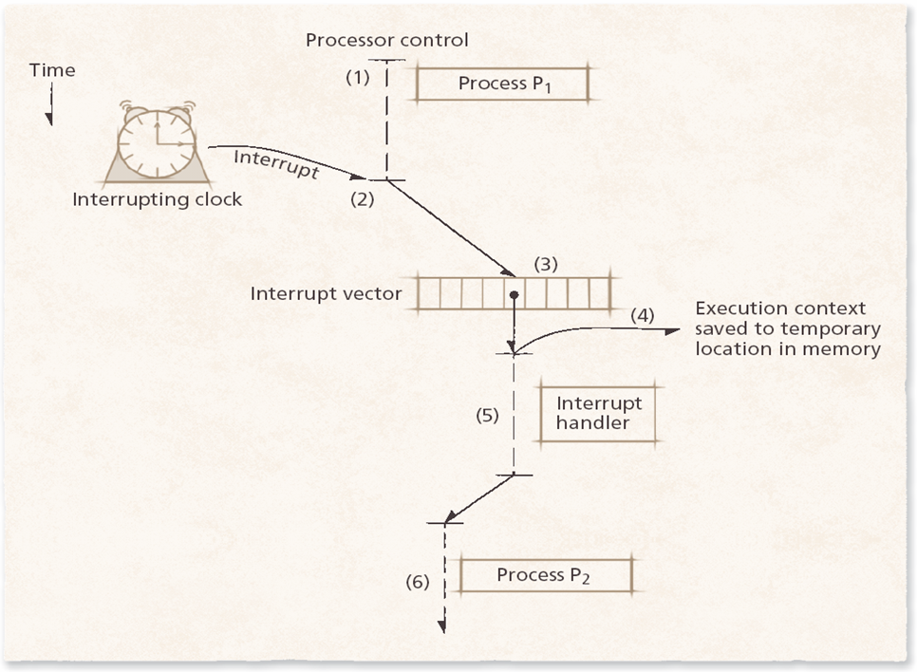
Troca de Contexto: Exemplo

Slide 26
Tipos de Troca de Contexto
Síncrona - partindo do próprio processo a ser interrompido (software);
Assíncrona - causa externa (e.g., dispositivo de E/S);
Polling – o processador sonda repetidamente o dispositivo para detectar seu estado.

Slide 27
Classes de Interrupções
Dependente de arquitetura – mas muitas são comuns a todos tipos;
Exemplo: especificação Intel IA-32:
  interrupção: notifica o processador de que ocorreu um evento (e.g., ciclo do temporizador, mudança de estado de dispositivo etc);
  há também interrupções geradas por software (usadas para fazer chamadas ao sistema);
  exceções: erro de hardware ou software; podem ser falhas (erro corrigível como acesso a dados que não estão em memória), desvios (e.g., overflow) ou abortos (erro não corrigível).

Slide 28
Tratamento de Exceções
Algumas exceções são prioritárias, e.g., uma falha de hardware é mais importante do que a conclusão de uma operação de E/S;
O kernel pode ficar tão sobrecarregado de exceções que deixa de atendê-las;
Resposta (e retorno do controle ao processo) precisa ser rápida para que haja um grau de interatividade aceitável;
A maioria das arquiteturas permite desativar (ou mascarar) temporariamente certos tipos de exceções.

Slide 29
Modelo de Processos
Conceitos básicos
Escalonamento
Ciclo de Vida
Cooperação
Comunicação

Slide 30
Criação de Processos (1/2)
Processo pai pode criar um subprocesso (filho) mediante chamada ao sistema:
  estrutura do tipo árvore;
  recursos alocados pelo pai podem ou não ser disponibilizados ao filho, que pode alocar seus próprios recursos;
  restringir o filho a um subconjunto dos recursos do pai evita sobrecarga do sistema;
  dados de inicialização podem ser transmitidos (e.g., nome de arquivo ou ponteiro para arquivo).

Slide 31
Criação de Processos (2/2)
Pai pode pode continuar executando em paralelo ou aguardar o término de algum(s) filho(s);
Filho pode usar mesmo espaço de endereços (i.e., uma duplicata do pai) ou carregar um novo programa;
Exemplo Unix: cada processo é identificado por um PID;
  filho é criado com a chamada fork(), que faz uma cópia do pai;
  após fork() ambos processos continuam na instrução seguinte;
  Para o pai, fork() retorna o PID do filho;
  Para o filho, fork() retorna zero;
  Uma chamada exec() ou similar destrói o espaço de endereços e carrega um novo programa;
  Pai pode aguardar o término do filho com wait(NULL).

Slide 32
Uso de ‘fork’ em Unix
#include <stdio.h>
#include <unistd.h>
int main(int argc, char *argv[])
{
int pid;
/* fork another process */
pid = fork();
if (pid < 0) { /* error occurred */
fprintf(stderr, "Fork Failed");
exit(-1);
}
else if (pid == 0) { /* EXECUÇÃO DO FILHO */
execlp("/bin/ls","ls",NULL);
}
else { /* EXECUÇÃO DO PAI */
/* parent will wait for the child to complete */
wait(NULL);
printf("Child Complete");
exit(0);
}
}

Slide 33
Outros Sistemas
Em VMS há uma chamada para criar o processo filho e carregar o programa especificado;
Windows NT admite os dois modelos.

Slide 34
Término de Processos (1/2)
Uma chamada do sistema exit() pode retornar um valor de estado ao processo pai, caso esteja esperando por isso em uma chamada wait();
Todos os recursos em uso são desalocados;
Término deve ser privilégio do SO ou do processo pai:
  caso contrário, processos do nível do usuário destruiriam uns aos outros.

Slide 35
Término de Processos (2/2)
Um pai termina a execução do filho porque:
  o filho ultrapassou o limite de uso de algum recurso;
  a tarefa atribuída não é mais necessária;
  o pai está saindo;
Término em cascata é comum em muitos SOs como o VMS;
Em Unix, kill() permite que os filhos continuem, tendo como pai o processo init;
  quando um filho é terminado, seu PID é retornado ao pai que estava em wait().

Slide 36
Modelo de Processos
Conceitos básicos
Escalonamento
Ciclo de Vida
Cooperação
Comunicação

Slide 37
A Necessidade de Cooperação
Compartilhamento de dados, e.g., vários usuários podem fazer acesso concorrente;
Desempenho, e.g., havendo mais de um processador disponível;
Modularidade, e.g., subdivisão do sistema em processos ou threads;
Conveniência: até em sistemas monousuário podemos executar tarefas simultâneas.

Slide 38
Modelo Produtor-Consumidor
Comunicação sincronizada entre processos;
Produtor (servidor): processo que gera informações a serem compartilhadas com o consumidor:
  um compilador que gera código Assembly;
  um editor de textos que imprime um documento;
Consumidor (cliente): processo que utiliza as informações produzidas.

Slide 39
Área de Dados Compartilhados
Produtor e Consumidor fazem uso de uma área de dados comum (buffer) com (bounded) ou sem (unbounded) restrições de tamanho;
Com buffer ilimitado o consumidor pode ter de esperar pelo produtor, mas o produtor sempre pode produzir;
Com buffer limitado o produtor pode ter de esperar que os dados sejam consumidos.

Slide 40
Implementações de Buffers
Podem ser oferecidos explicitamente pelo SO (facilidade de IPC – interprocess communication);
Podem também ser programados diretamente pelo usuário com um esquema de memória compartilhada.

Slide 41
Exemplo: Buffer em Java
Estratégia preliminar (incompleta):
  usar uma fila circular como buffer limitado, e passar uma referência a este objeto tanto ao produtor quanto ao consumidor;
  ambos processos permanecem parados se não puderem utilizar o buffer (buffer com bloqueio);
  código do buffer é criado explicitamente pelo programador.

Slide 42
Buffer Limitado em Memória Compartilhada
public interface Buffer
{
// Produtores chamam este método
public abstract void insert(Object item);
// Consumidores chamam este método
public abstract Object remove();
}

Slide 43
Buffer Limitado
import java.util.*;
public class BoundedBuffer implements Buffer {
  private static final int BUFFER_SIZE = 5;
  private int count; // number of items in the buffer
  private int in; // points to the next free position
  private int out; // points to the next full position
  private Object[] buffer;
  public BoundedBuffer() {
    // buffer is initially empty
    count = 0;
    in = 0;
    out = 0;
    buffer = new Object[BUFFER_SIZE];
}
  // producers calls this method
  public void insert(Object item) {
  // Slide ‘produção’
  }
  // consumers calls this method
  public Object remove() {
  // Slide ‘consumo’
  }
}

Slide 44
Produção (incompleto)
public void insert(Object item) {
while (count == BUFFER_SIZE)
; // do nothing -- no free buffers
// add an item to the buffer
++count;
buffer[in] = item;
in = (in + 1) % BUFFER_SIZE;
}

Slide 45
Consumo (incompleto)
public Object remove() {
Object item;
while (count == 0)
; // do nothing -- nothing to consume
// remove an item from the buffer
--count;
item = buffer[out];
out = (out + 1) % BUFFER_SIZE;
return item;
}

Slide 46
Modelo de Processos
Conceitos básicos
Escalonamento
Ciclo de Vida
Cooperação
Comunicação

Slide 47
Comunicação Interprocesso
Alternativa à memória compartilhada;
Sem compartilhamento de espaço de endereços;
  especialmente útil para sistemas distribuídos;
Implementação comum: troca de mensagens, e.g., sistema de chat.

Slide 48
Troca de Mensagens
Implementação pode ser através de memória compartilhada, mas do ponto de vista lógico não há área de dados comum;
Operações básicas: send e receive;
Mensagens de tamanho fixo ou variável;
Os processos que se comunicam precisam ter nomes;
  comunicação direta (nomes conhecidos) ou indireta (via mailbox).

Slide 49
Obrigado!

